Slide 1


Развитие познавательного интереса младших школьников
Выступление на педсовете
ГБОУ СОШ №735
Учитель 1 а класса
Андрющенко О.М.
2012 г

Slide 2

“Деятельность должна быть моя, увлекать меня, исходить из души моей”.
К. Д. Ушинский
Учебный процесс должен протекать в условиях мотивированного включения школьника в познавательную деятельность, которая становится желаемой, приносящей удовлетворение от участия в ней. Ученик сам оперирует учебным содержанием и только в этом случае оно усваивается осознанно и прочно, а также идет процесс развития интеллекта ученика, формируется способность и интерес к самообучению, самоорганизации

Slide 3

Структура учебной мотивации связана с эмоциональной сферой. Поэтому очевидно, что познавательный интерес у ученика формируется только в том случае, когда учебная деятельность успешна. Итак, через повышение интереса к учебному материалу и через возбуждение желания учиться, через развитие потребности ученика заниматься познавательной деятельностью мы и формировали познавательный интерес.

Slide 4
Развитие познавательного интереса в учебное время.
подбор занимательного материала;
правильную организацию формирования учебной деятельности, учитывая психологические особенности;
формирование высокого уровня произвольности, умения планировать и контролировать собственные действия;
формирование активности и инициативности, самостоятельности в учебной работе;
умение оценивать правильность выполнения собственной работы, создавать предпосылку для формирования учебной деятельности и развития познавательного интереса.

Slide 5
Развитие познавательного интереса во внеучебное время
путем проведения познавательных праздников;
занимательных часов по предметам;
факультативных занятий;
проведение игр

Slide 6

По мере того как менялось общество, менялись и игры. В наш век, век компьютерных технологий, дети больше играют в интерактивные игры, поэтому педагоги, идущие в ногу со временем всё чаще применяют на своих уроках игры компьютерные.
С помощью интерактивных игр можно организовать как индивидуальную, так и групповую работу, можно повторить пройденный материал и закрепить ранее изученный, проверить знания учащихся и сформировать их умения и навыки.

Slide 7
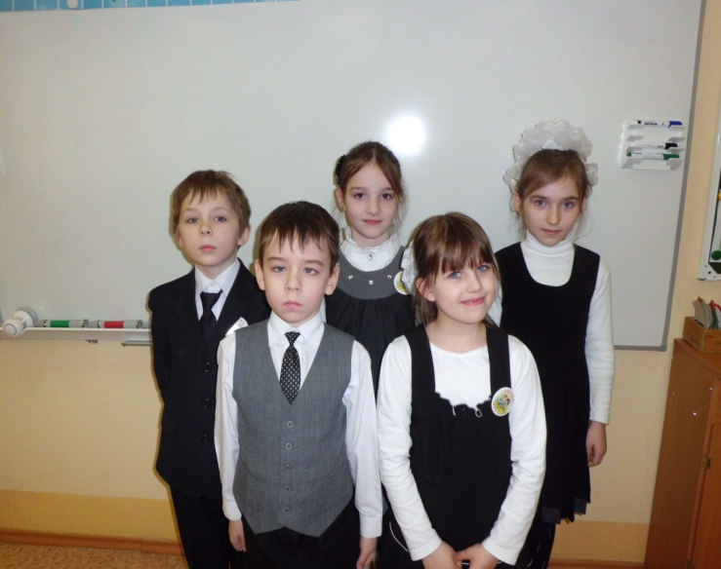
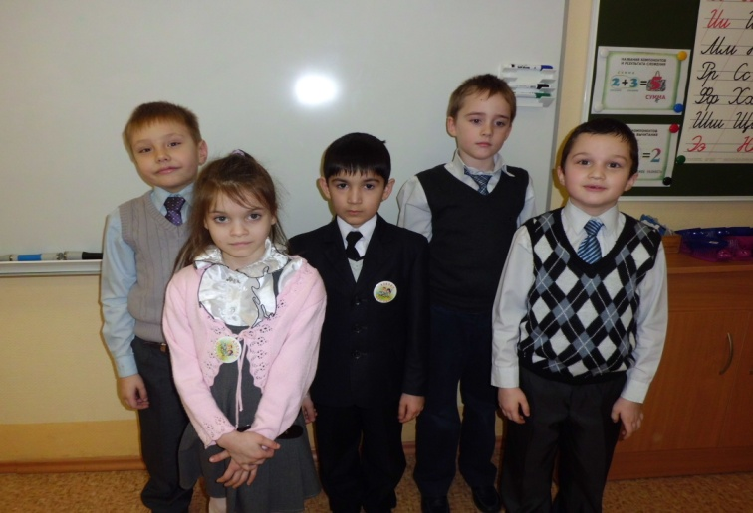
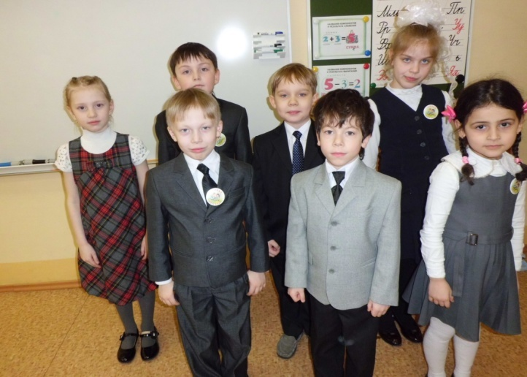
Группы: художники, журналисты, фотографы.
В рамках модульного курса «Введение в школьную жизнь», которым первоклассники начали школьную жизнь детям была предложена игра-исследование.

Slide 8
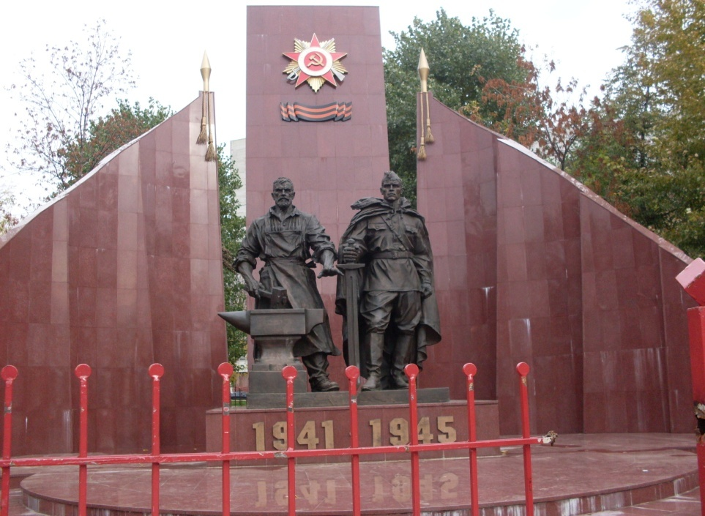
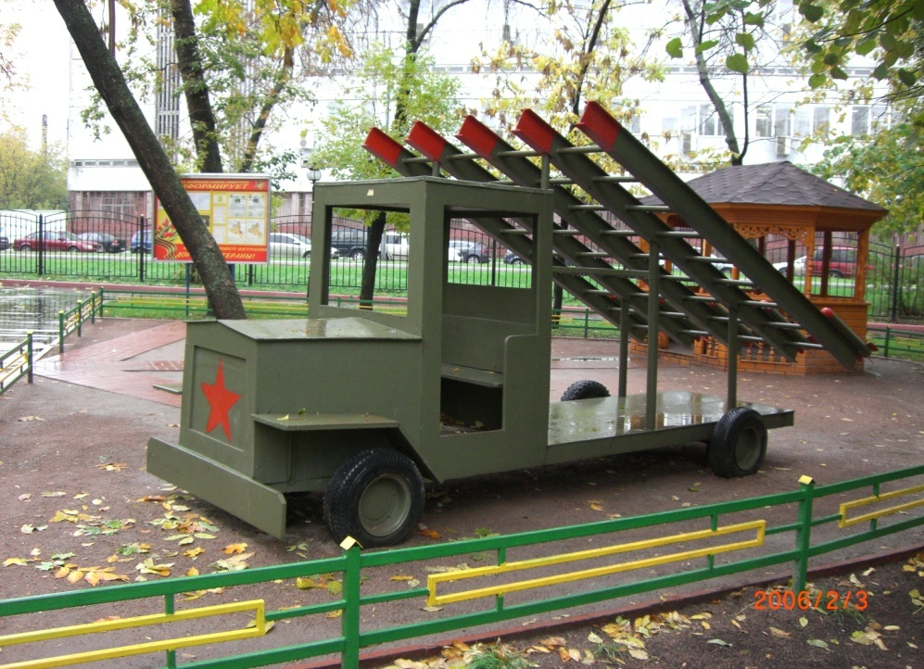
Игра-исследование «Сквер 65-летия Победы в Великой Отечественной войне 1941-1945 г»

Slide 9
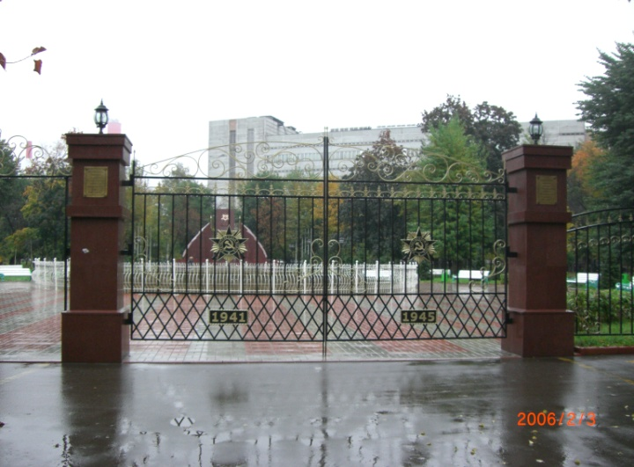
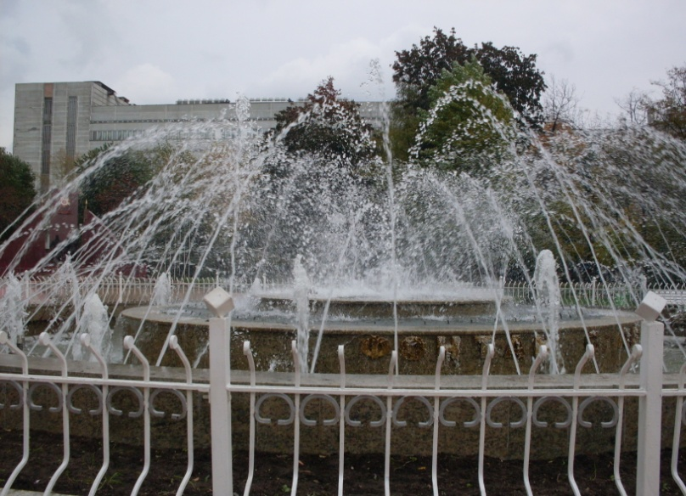
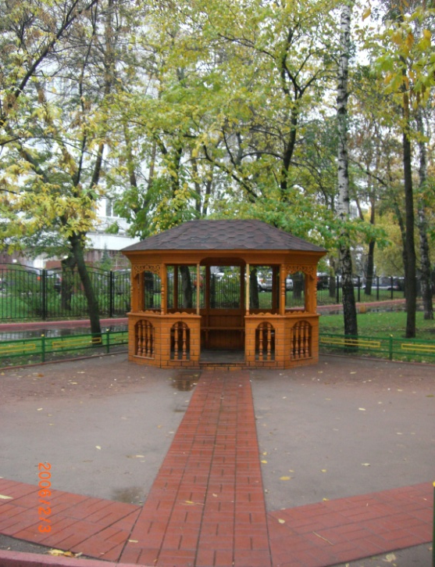
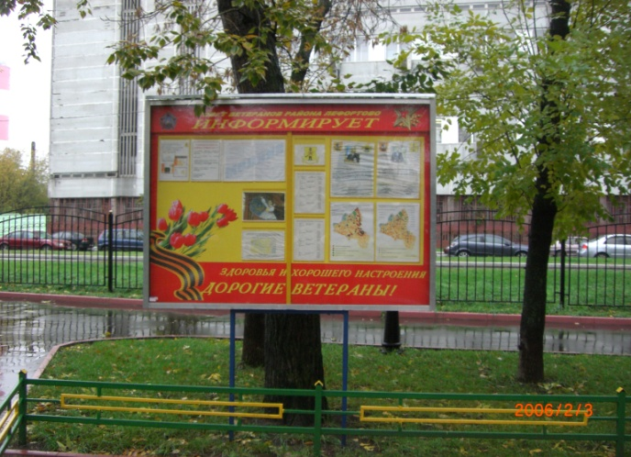
Работы фотографов

Slide 10
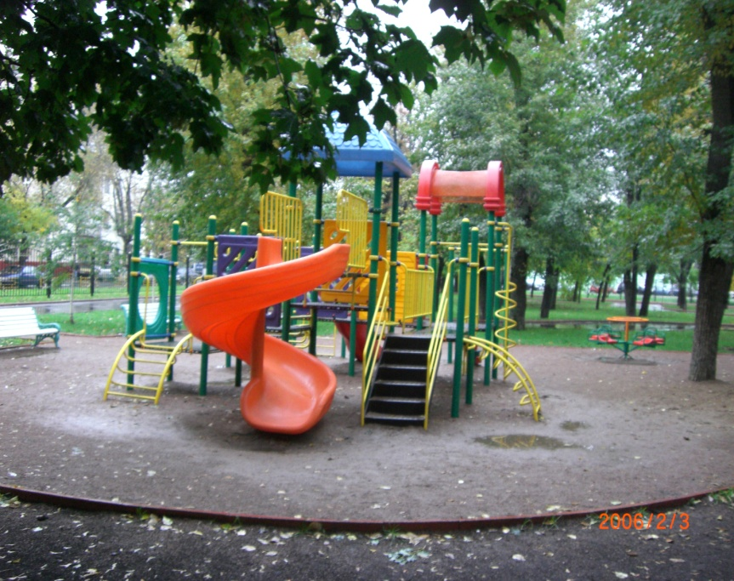
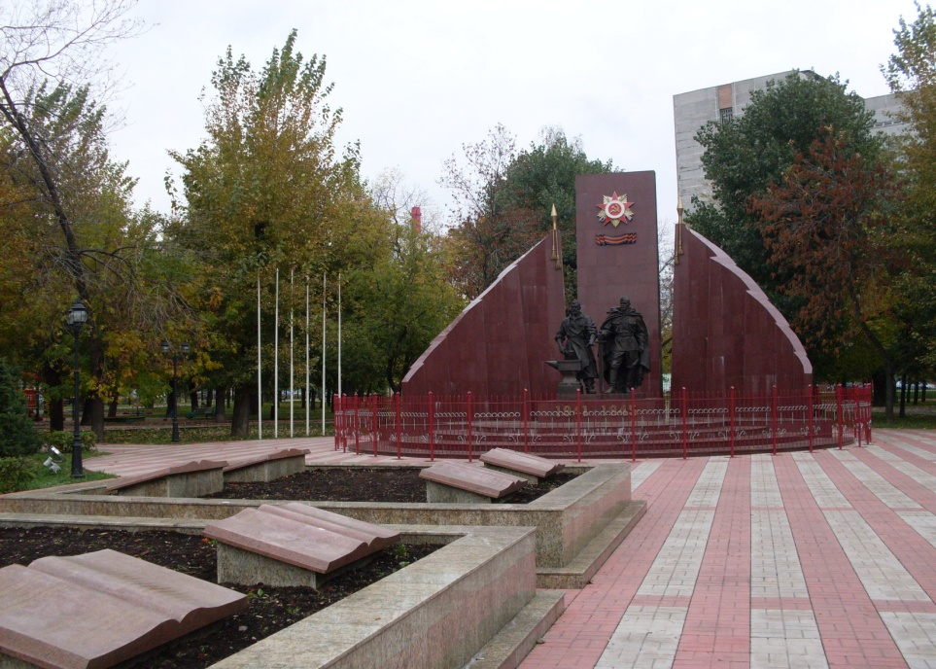
Дети освоили правила работы с цифровой техникой, научились переносить информацию с цифровых носителей в компьютер и на бумагу.

Slide 11
Использование информационных технологий в учебном процессе даёт возможность эффективно решать актуальнейшие задачи начального образования. -- Повышать познавательную мотивацию, делая процесс обучения интересным и продуктивным.
- Развивать навыки самостоятельности и самоконтроля (выполнять извечную проблему начальной школы: «научить ребёнка учиться»).
-Включить в работу всех детей класса, даже самых инфантильных, застенчивых и пассивных. Обеспечить эффективность урока и успешность каждому ученику.
- Достичь оптимального общего развития каждого школьника, развивая его мышление, волю, чувства, нравственные представления.

Slide 12
Компьютер сегодня занял своё ведущее место в образовании и становится универсальным средством в обучении. Возможность монитора намного выше, чем классной доски. Он позволяет показать всё в движении, проанализировать события, поставить определённые проблемы, организовать совместную деятельность учителя и учащихся, при котором можно управлять учебным процессом, обеспечивая каждому ученику свой путь деятельности и свой темп, тем самым, создавая комфортные условия для развития личности ребёнка, способствуя успешному усвоению знаний.

Slide 13
Возникает необходимость внедрения новых информационных технологий в систему начального обучения и воспитания. Они в сочетании с традиционными средствами способствуют развитию личности ребёнка в целом, повышают качество его обучения. Уроки с использованием компьютерных технологий особенно необходимы в начальной школе, т.к. дети младшего возраста имеют наглядно-образное восприятие окружающего мира, поэтому очень важно строить их обучение, применяя как можно больше наглядного материала, который помогает ребёнку воспринимать новое.
При этом ребёнок использует в процессе восприятия не только свои зрение и слух, но, что особо важно, и фантазию, и воображение, и эмоции. Информационные технологии позволяют разнообразить деятельность школьника, чтобы вызвать наибольший интерес к тому, что происходит на уроке, пробудить их активность. Обучение является основным стимулятором развития познавательного потенциала учащихся. Успехи в развитии детей создают новые возможности, предпосылки для постановки и решения более сложных задач обучения, способствуют формированию исследовательского мышления.

Slide 14


Таким образом, результаты технического прогресса (телевизор, компьютер, фото, аудио и видеоаппаратура), которые окружают ребёнка повсеместно, оказывают огромную роль в познании им окружающего мира.
Именно новые информационные технологии позволяют в полной мере раскрыть педагогические, дидактические функции этого метода, реализовать заложенные в нем потенциальные возможности.

Slide 15
  На современном этапе обучения школа должна не только формировать у учащихся определенный набор знаний, необходимо пробуждать и постоянно поддерживать стремление их к самообразованию, реализации творческих способностей. Крайне важно на самых ранних стадиях обучения зажигать в каждом ученике интерес к учебе. Интерес этот надо постоянно поддерживать. Давно замечено, что у человека остается в памяти, а соответственно и в навыках, гораздо больше, когда он участвует в процессе с интересом, а не наблюдает со стороны. Действительно, в любой деятельности становится особо важным не просто усвоить определенную сумму знаний, а выбрать наиболее значимые из них, суметь применить их при решении самых различных вопросов
  Развитие творческого мышления приводит к качественной перестройке восприятия и памяти, к превращению их в произвольные, регулируемые процессы. Благодаря самостоятельности ребенок учится управлять своим мышлением; ставить исследовательские цели, выдвигать гипотезы причинно- следственных зависимостей, рассматривать известные ему факты с позиций, выдвинутых гипотез.

